Slide 1
Wireshark使用

Slide 2
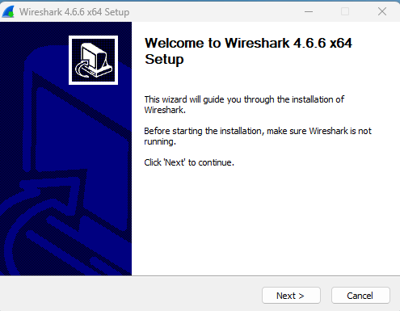
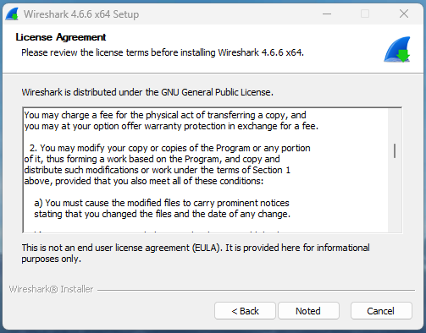

Slide 3
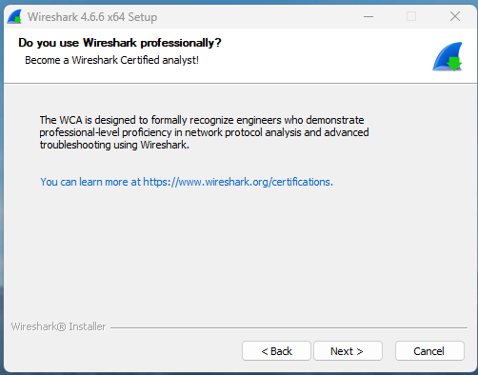
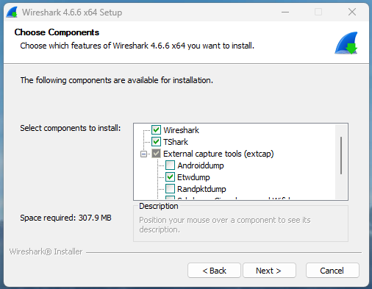

Slide 4
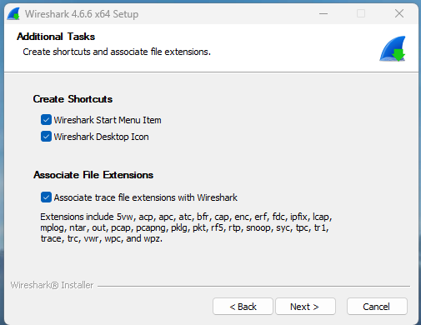
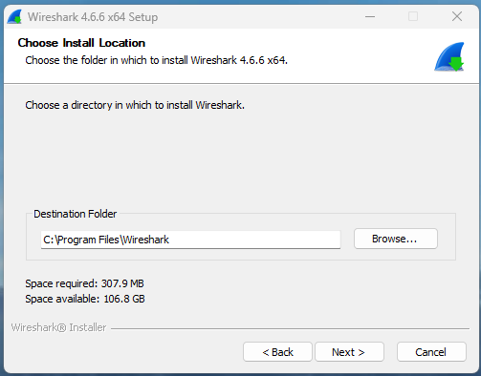

Slide 5
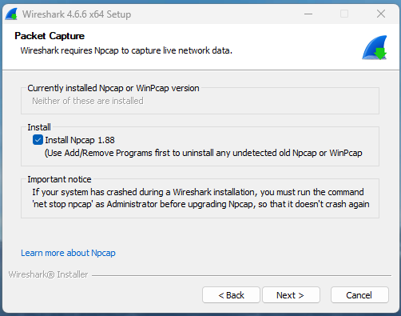
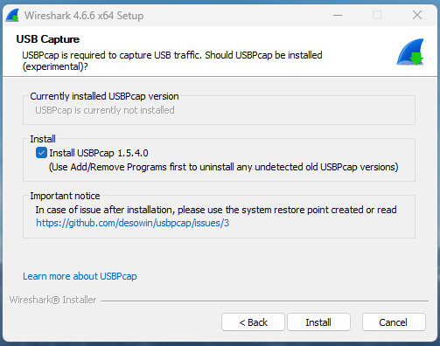

Slide 6
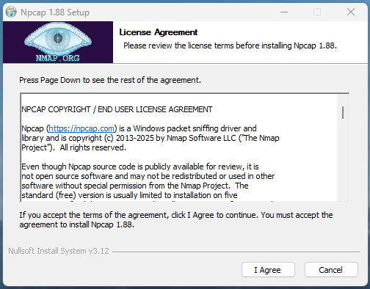
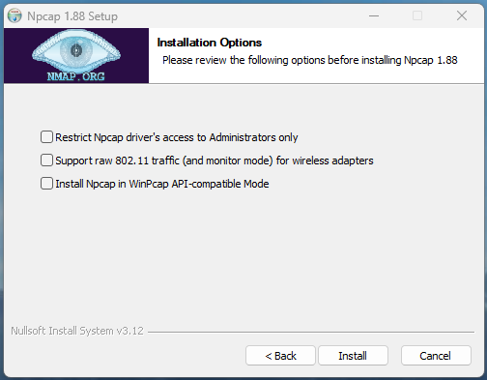

Slide 7
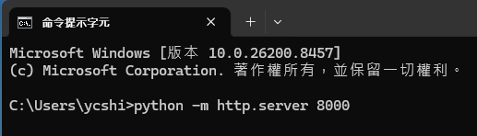

Hw5 傳輸層與應用層
Part 1: TCP
架設 Simple Web Server
Python: 呼叫python
-m: moudule。告訴python需要內建的某個現成工具箱
http.server: 內建工具箱的名字
8000: 這是port number。指定這個網頁伺服器要在 8000 這個port收聽連線請求
step1：在 CMD 輸入 python -m http.server 8000
Notes:
Python 內建的 Simple Web Server，可以讓我們在觀察三向交握的時候有一個乾淨、沒有干擾的實驗環境。

Slide 8
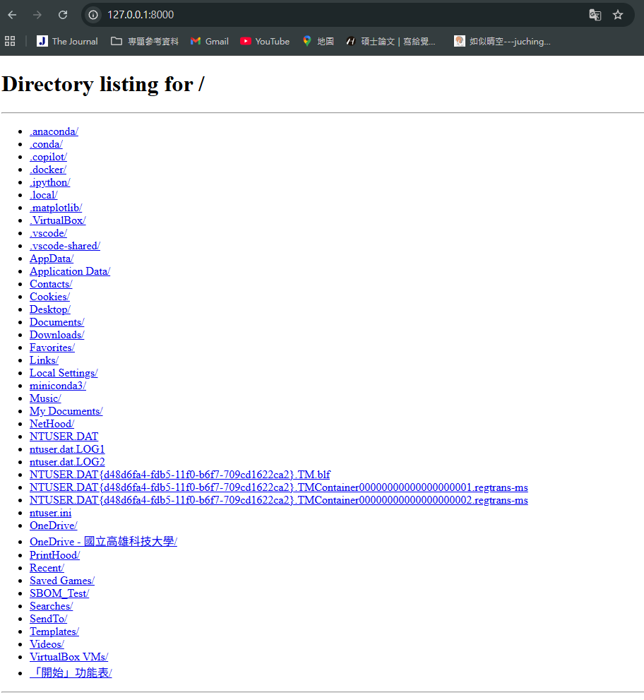
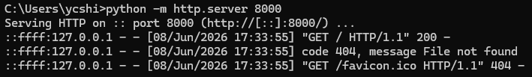
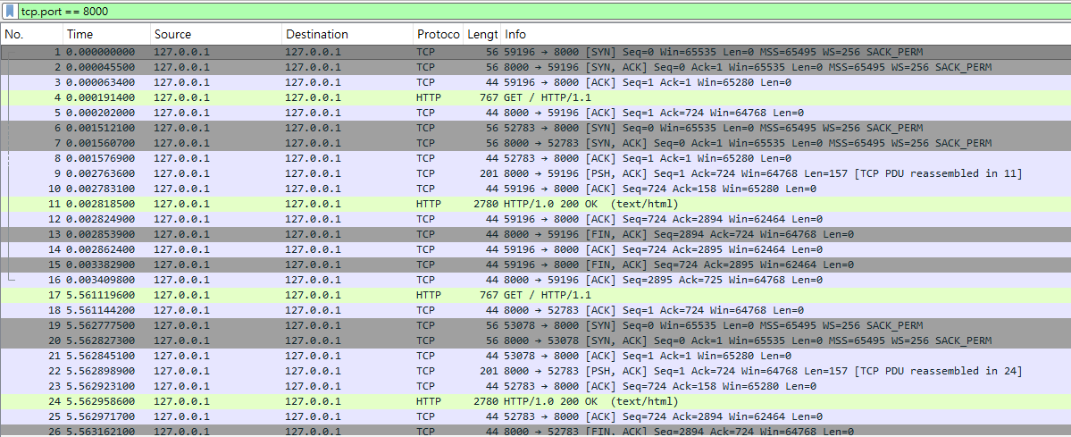
Step2:在瀏覽器輸入 http://127.0.0.1:8000
1. TCP 三向交握
2. HTTP Request & Response
3. TCP 四次揮手斷線
Step3:打開wireshark，輸入tcp.port == 8000 觀察
第一部分觀察: 1.TCP 三向交握 2. HTTP Request & Response 3. TCP 四次揮手斷線
Notes:
1.確認兩邊都準備好了才傳網頁
2.交握完後，瀏覽器發出 GET 請求要網頁，伺服器回覆 200 OK 送出網頁
3.網頁傳完後，雙方很有禮貌地說拜拜（[FIN, ACK]），把連線關閉

Slide 9
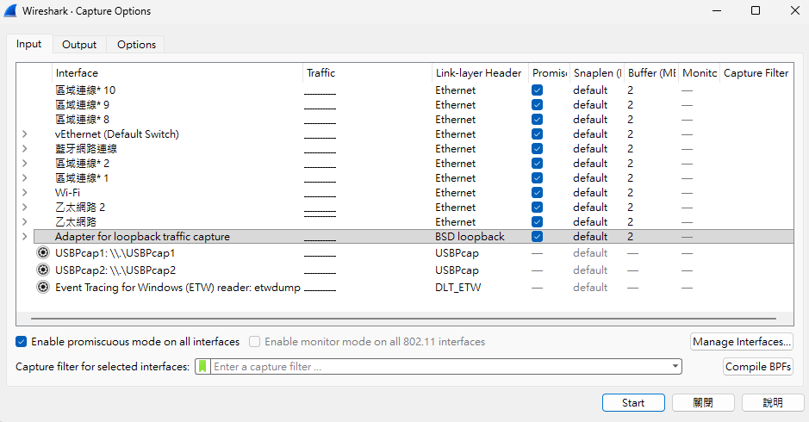
Part 2: DNS 查詢與 UDP 協定
Step1:切換成乙太網路的網卡
因為電腦要真的連去外網問路，所以要將網卡切到乙太網路
Notes:
因為網頁（HTTP/TCP）連線前，電腦必須先把網址（例如 mail.google.com）變成 IP 位址，這個查地址的過程就叫做 DNS 查詢，而 DNS 在網路傳輸中，固定是跑在 UDP 上。

Slide 10
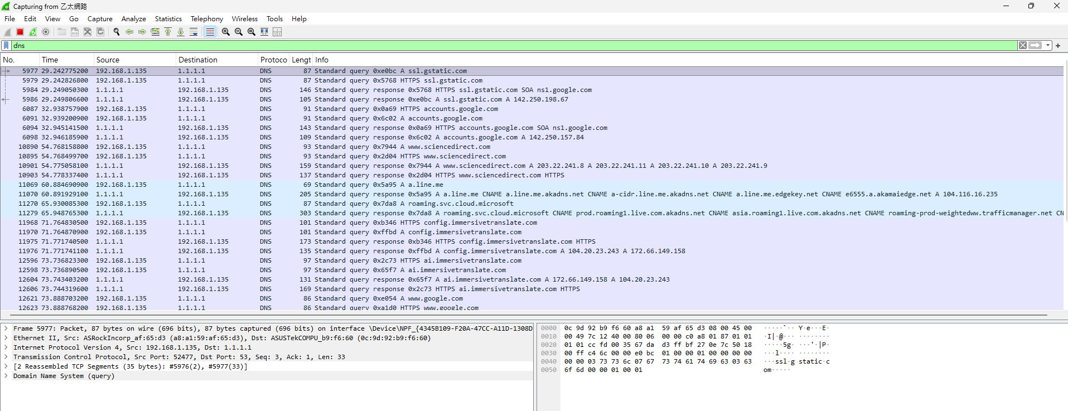
Step2:在過濾的列打dns

Slide 11
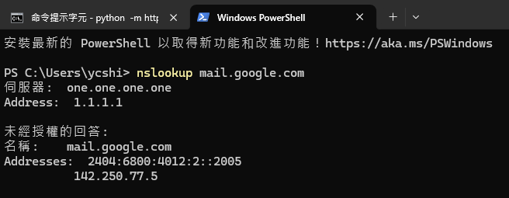
Step3: 在新的cmd打 nslookup mail.google.com
Notes:
這個指令的意思是：去幫我查 mail.google.com 的 IP 地址是多少

Slide 12
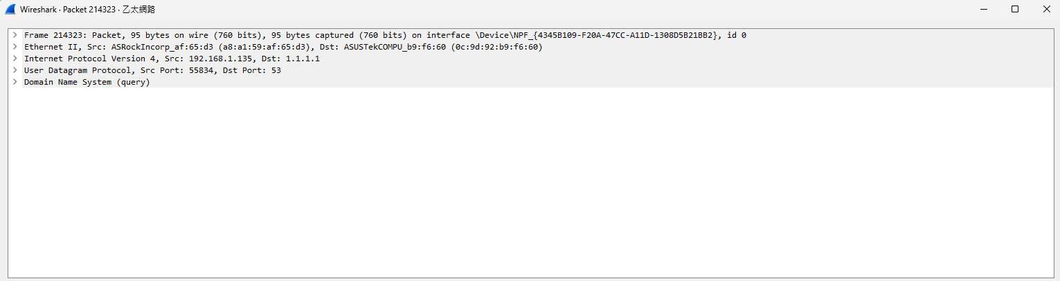
第二部分觀察: 點藍色的封包。觀察到DNS 服務在傳輸層是跑在 UDP 協定 上
Notes:
DNS 封包在傳輸時，不需要任何打招呼（沒有交握），直接一發 Request 出去，伺服器一發 Reply 回來就結束。點開詳細面板，會看到它寫著 User Datagram Protocol (UDP)

Slide 13
Step3: 在cmd打 nslookup www.bbc.co.uk

Slide 14
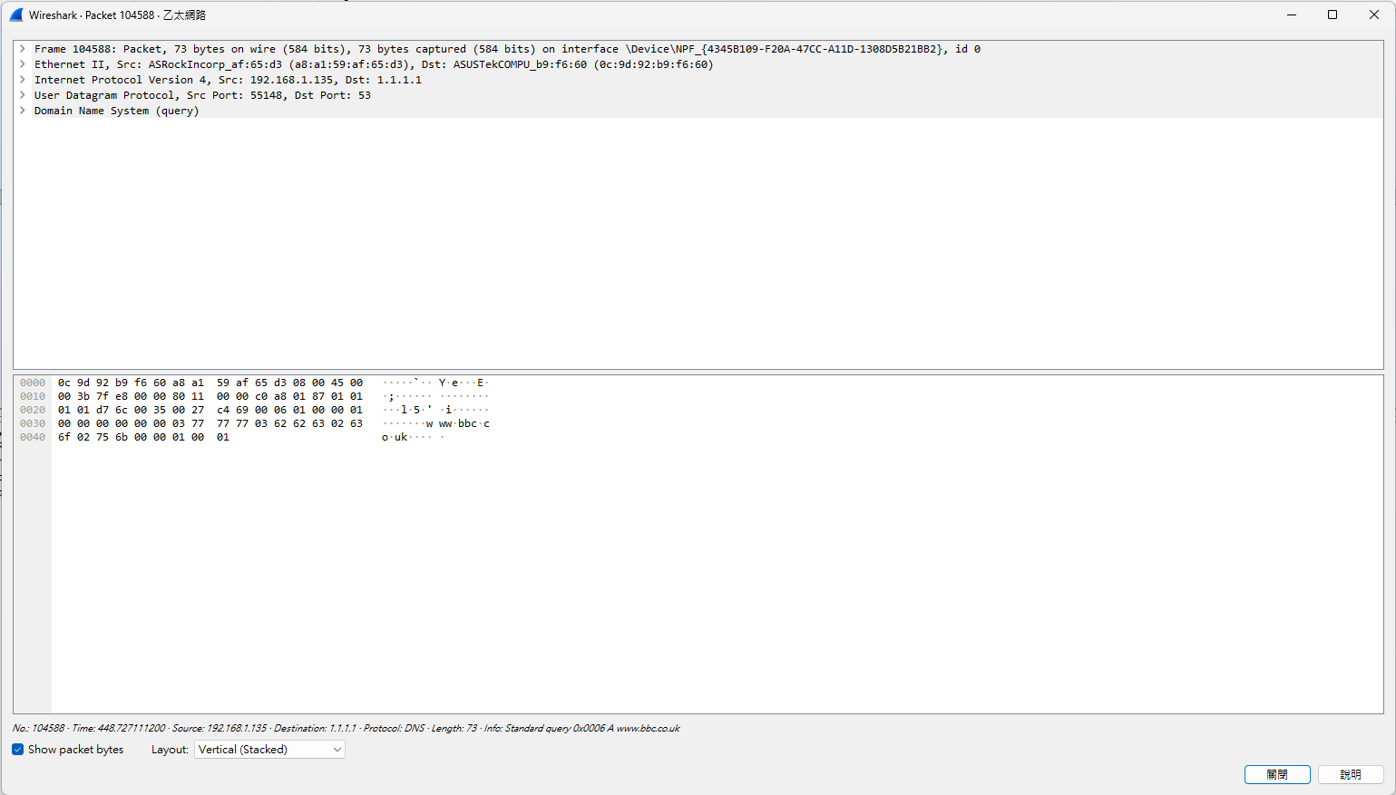

Slide 15

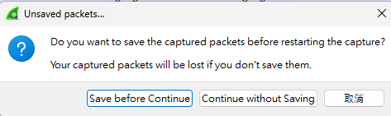
Hw6 網路層與鏈結層
Step1:選左上角的綠色小鯊魚鰭重新擷取，並選 Continue without Saving

Slide 16
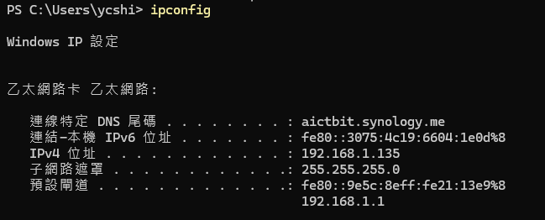
Step2: 指令打 ipconfig。找出你自己電腦的IP

Slide 17
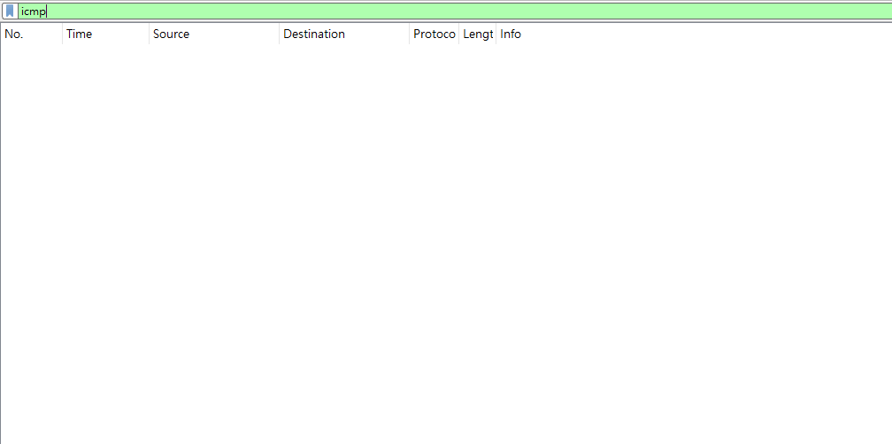
Step3: 把最上面的過濾器改成icmp

Slide 18
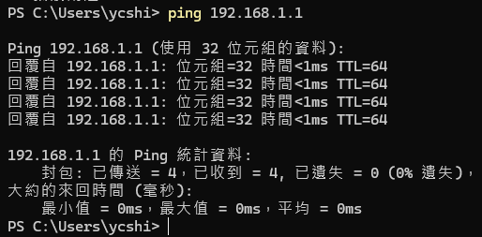
Step4: 去ping預設閘道 IP

Slide 19
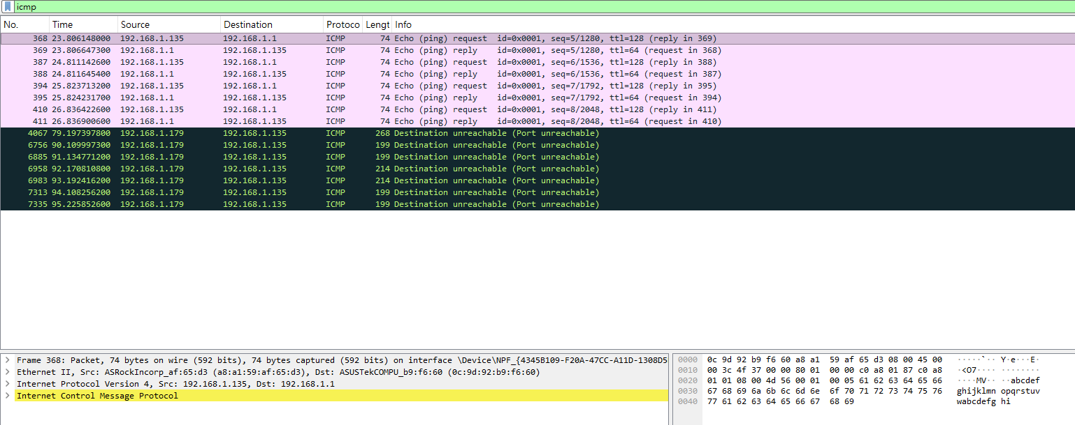
第一部分觀察: 粉紅色的部分。電腦發出了4次request，對方路由器也回傳了4次回復，所以總共8行。這就是網路層檢查有沒有連通的底層機制！

Slide 20
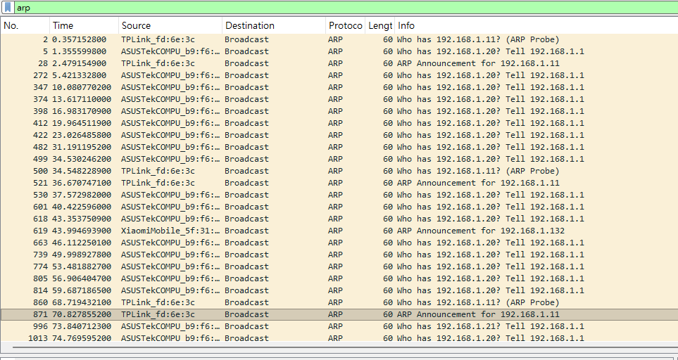
把上面的過濾改成arp
第二部分觀察: 黃色的部分出現即可。電腦會開始問Who has 192.168.1.x?
Notes:
電腦只知道對方的 IP，但不知道對方網卡的實體地址時，該怎麼辦?

Slide 21
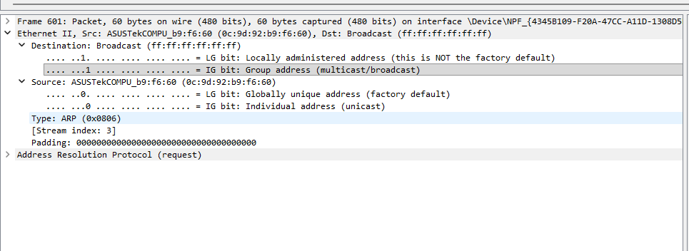
第三部分觀察:點開Ethernet II，認識硬體身分證。可以觀察到這個封包的來源硬體地址（Src）與目的硬體地址（Dst）。
1. Src: 發出封包的MAC 地址
2. Dst:接收封包的電腦 MAC 地址
3. IG bit = 1，代表這是發給全區域網路的 Broadcast（廣播）封包。
Notes:
認識硬體身份證
不論是什麼封包，最後在鏈結層都要包裹上 Ethernet frame。大家點開它，就能精準抓到封包的來源 MAC（Src）與目的 MAC（Dst）。甚至能透過 IG bit 辨認它到底是精準傳輸（0, Unicast）還是大喇叭喊話（1, Broadcast）！

